Slide 1
Compare 수정
V1.0.0
[PM] 유채연

Slide 2
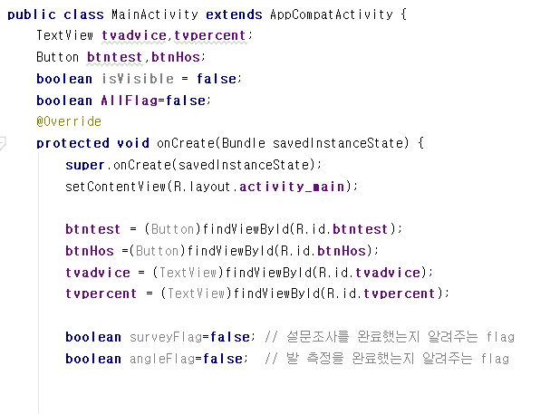
Public class MainActivity extends AppComatActivity
Boolean AllFlag = false;
boolean surveyFlag=false; // 설문조사를 완료했는지 알려주는 flag boolean angleFlag=false; // 발 측정을 완료했는지 알려주는 flag
MainActivity

Slide 3
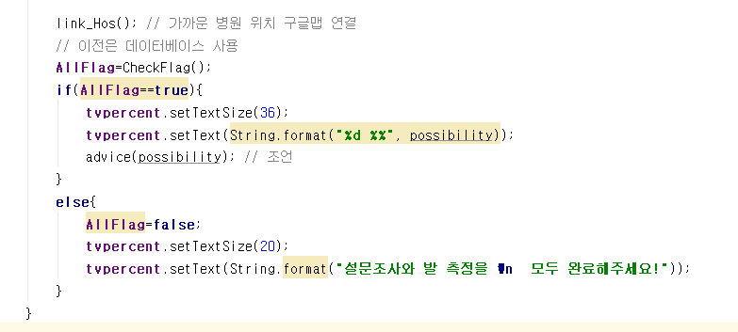
Public class MainActivity extends AppComatActivity
AllFlag=CheckFlag(); if(AllFlag==true){ tvpercent.setTextSize(36); tvpercent.setText(String.format("%d %%", possibility)); advice(possibility); // 조언 } else{ AllFlag=false; tvpercent.setTextSize(20); tvpercent.setText(String.format("설문조사와 발 측정을 \n 모두 완료해주세요!")); }
MainActivity

Slide 4
Boolean CheckFlag() 함수 추가
Boolean CheckFlag(){ Intent intent = getIntent(); boolean surveyFlag = intent.getBooleanExtra("surveyflag",false); // 설문조사 여부 boolean angleFlag=false; // 각도 완료되면 위와 같이 수정 if(surveyFlag==true&&angleFlag==true){ return true; } else return false; }
MainActivity

Slide 5
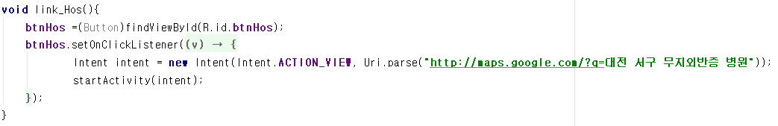
Void link_Hos() 함수 내용 추가
Intent intent = new Intent(Intent.ACTION_VIEW, Uri.parse("http://maps.google.com/?q=대전 서구 무지외반증 병원"));
MainActivity

Slide 6
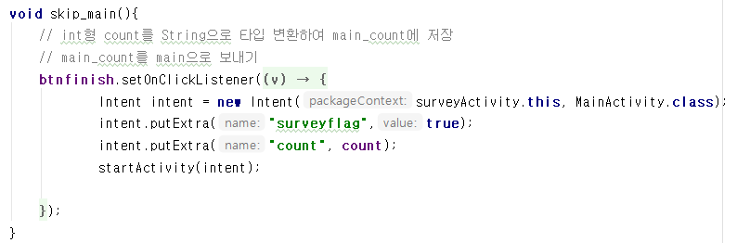
Void skip_main() 함수 내용 추가
intent.putExtra("surveyflag",true);
surveyActivity

Slide 7
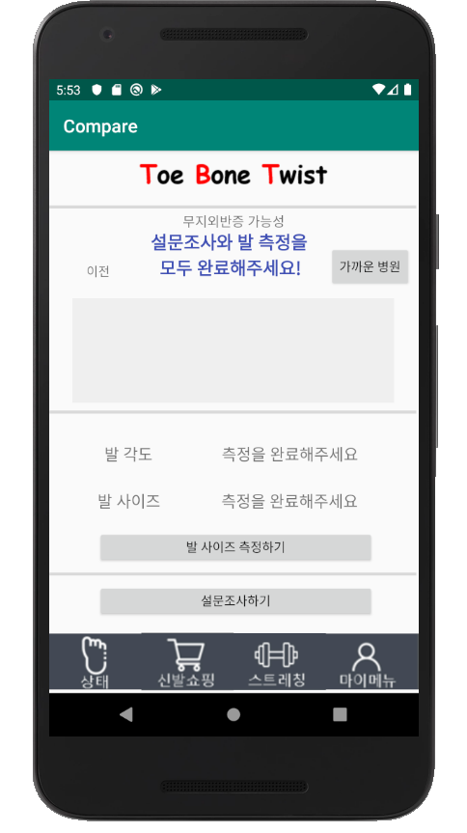
실행창

